Slide 1
PHP - MYSQLi
Fedeli Massimo - IIS E.Fermi - Sacconi - Ceci 2023/24

Slide 2
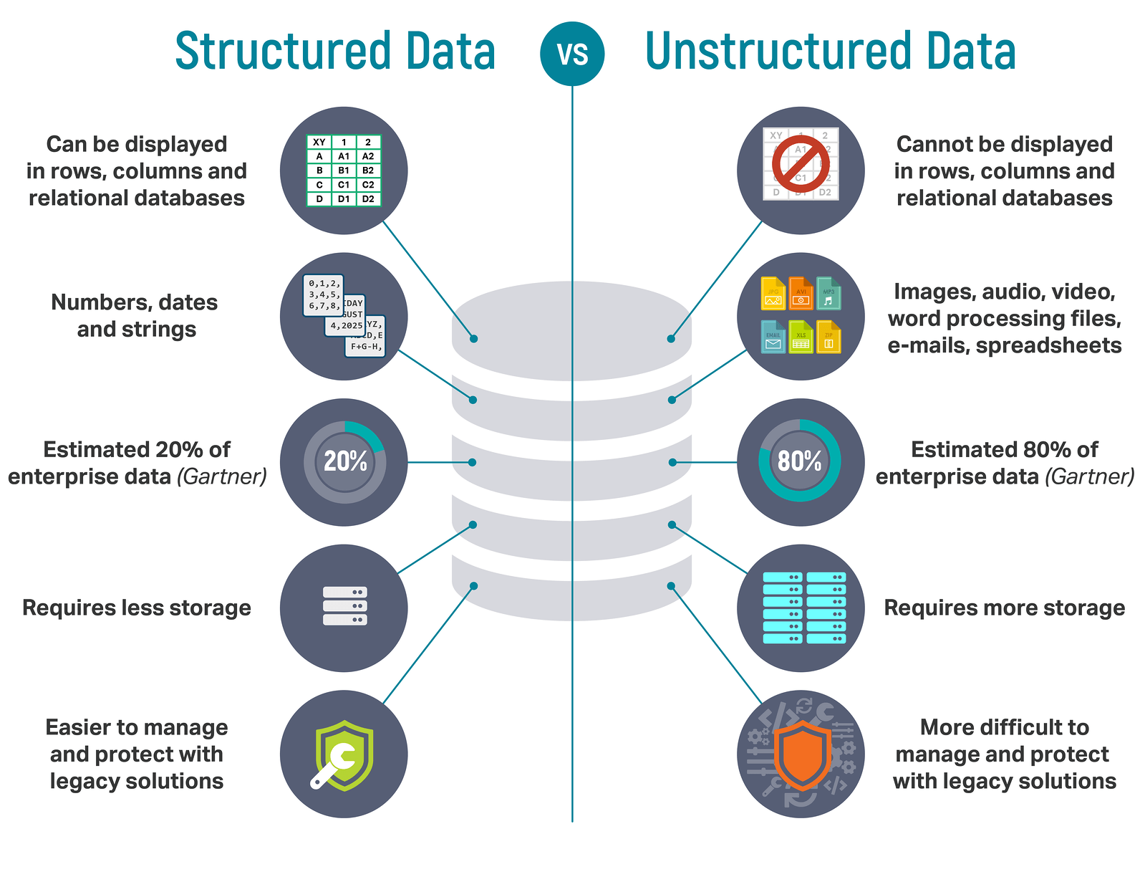

Slide 3
Il DBMS MYSQL
MySQL è un DBMS Server basato su SQL, multipiattaforma, relazionale, con licenza open source.
Per utilizzare MySQL dobbiamo innanzitutto attivare il servizio, facendo clic sul pulsante “Start” posto accanto alla scritta MySQL del pannello di amministrazione XAMPP.
L’ambiente di amministrazione di MYSQL è denominato phpMyAdmin.
Per entrare nell’ambiente di amministrazione, dobbiamo fare clic sul pulsante Admin, posto accanto al pulsante MySQL presente nel pannello di controllo di XAMPP.

Slide 4
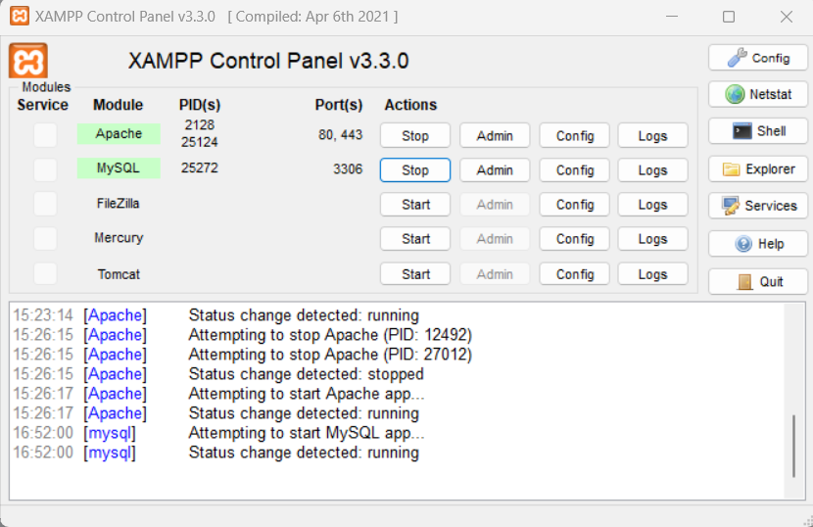
Il DBMS MYSQL

Slide 5
Il DBMS MYSQL
Attraverso l’ambiente di amministrazione phpMyAdmin possiamo accedere a un database selezionandolo nella colonna di sinistra, come mostrato nella figura della slide successiva.
La finestra che si apre consente di creare tabelle e database offrendo un ambiente di tipo GUI.

Slide 6
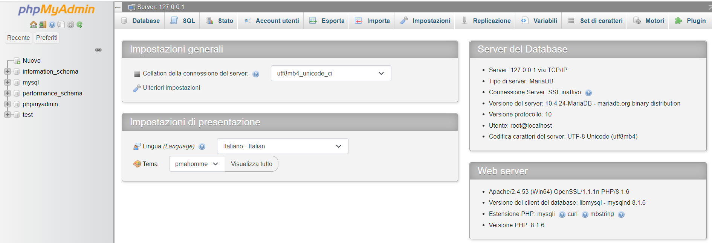
Il DBMS MYSQL
In questo esempio selezioniamo il database di nome test, espando il simbolo “+” si possono visualizzare le tabelle contenute al suo interno.
Un click sul nome del database permette di accedere a delle funzioni di amministrazione.

Slide 7
MYSQLi

Slide 8
Classe mysqli
Il linguaggio PHP dispone della classe denominata mysqli per l’interazione con DBMS MySQL.
Caratteristica di questa libreria è il fatto di esporre sia un approccio procedurale, sia un approccio orientato agli oggetti
I due approcci possono essere utilizzati anche nel contesto dello stesso script.

Slide 9
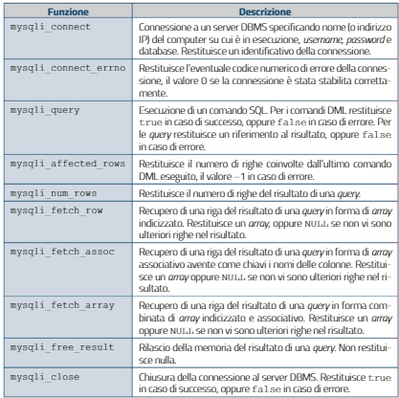
Interfaccia mysqli
Il linguaggio PHP dispone della libreria denominata mysqli per l’interazione con il DBMS MySQL.
Caratteristica di questa libreria è il fatto di esporre sia un approccio procedurale, sia un approccio orientato agli oggetti: i due approcci possono essere utilizzati anche nel contesto dello stesso script.

Slide 10
Connessione al database
La sintassi per creare la connessione tra PHP e un database MySQL è la seguente:
$conn = new mysqli («nomeHost»,«username»,«password»,«dbname»)
Parametri:
$nomeHost: macchina che esegue il DBMS
$username: utente per l’accesso al database
$password: password associata all’utente
$dbname: nome del database
La variabile $conn, è l’oggetto che rappresenta la connessione.

Slide 11
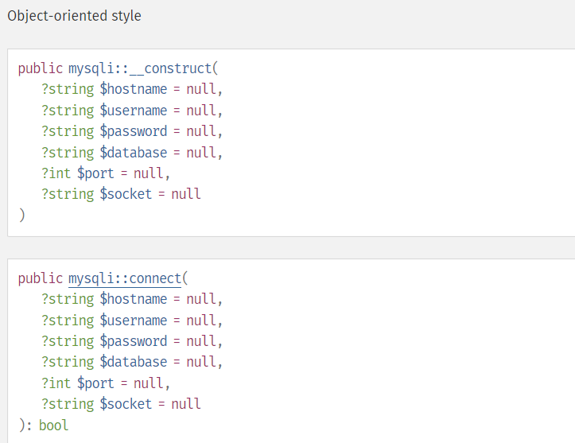
Valori restituiti
Il costruttore usato in stile object-oriented restituisce True se la connessione ha successo altrimenti False.

Slide 12
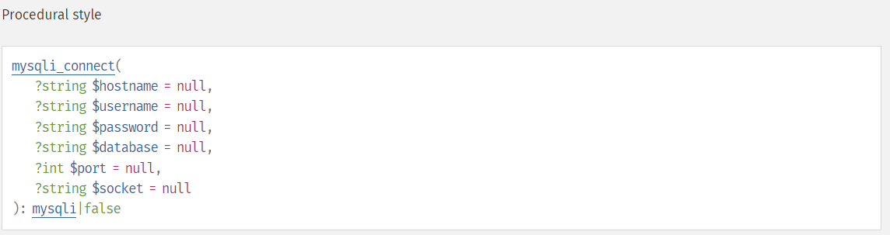
Valori restituiti
Il costruttore usato in stile procedurale restituisce un oggetto della classe MySqli se ha la connessione avviene con successo altrimenti false.

Slide 13
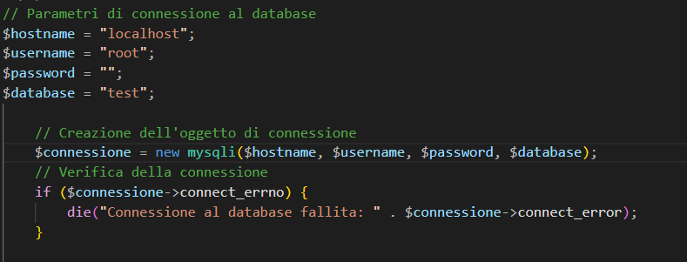
Il metodo connect_errno
Il metodo connect_errno() consente di verificare successivamente se la connessione è avvenuta regolarmente, in particolare restituisce zero se la connessione è avvenuta senza problemi.
https://www.w3schools.com/php/func_mysqli_connect_errno.asp

Slide 14
Connessione al database
Possiamo ottenere il codice specifico dell’errore che si è eventualmente verificato mediante la funzione $conn->connect_errno()
Per ottenere la descrizione dell’errore possiamo usare la funzione $connect-> connect_error()
Fatal error: Uncaught mysqli_sql_exception: Access denied for user 'root'@'localhost' (using password: YES)
https://www.w3schools.com/php/func_mysqli_connect_error.asp

Slide 15
Connessione al database
Al termine dello script bisogna rilasciare la risorsa, soprattutto per evitare problemi di sovraccarico del Web server, che altrimenti sarebbe costretto a lasciare un canale aperto a ogni connessione terminata.
Per chiudere la connessione si utilizza il metodo $conn->close().
https://www.php.net/manual/en/mysqli.close.php

Slide 16
Cosa dice la documentazione sul “close”
“Open non-persistent MySQL connections and result sets are automatically closed when their objects are destroyed. Explicitly closing open connections and freeing result sets is optional.
However, it's a good idea to close the connection as soon as the script finishes performing all of its database operations, if it still has a lot of processing to do after getting the results. “
https://www.php.net/manual/en/mysqli.close.php

Slide 17
Metodo query
Attraverso il metodo query() inviamo una query SQL, passata come parametro tra parentesi, al database aperto.
Esempio.
$sql = “Select * from Anagrafica where Cognome like ‘Ros%’;
$ris = $con→query($sql);

Slide 18
Metodo query
Descrizione
Il metodo query è utilizzato per eseguire le query SQL su un database MySQL utilizzando l'interfaccia object-oriented di mysqli in PHP.
Può essere impiegato per eseguire operazioni di interrogazione del database come SELECT, INSERT, UPDATE, DELETE e altre.
Parametri in Ingresso
$query (string): la stringa contenente la query SQL da eseguire sul database.

Slide 19
Metodo query - valori restituiti
Se la query è di tipo SELECT o altre operazioni che restituiscono risultati, il metodo restituirà un oggetto mysqli_result contenente i dati risultanti.
Per le query di tipo UPDATE, INSERT o DELETE, restituirà true se l'operazione è stata eseguita con successo.
In caso di errore, restituirà false.
È possibile ottenere informazioni dettagliate sull'errore utilizzando altri metodi come error dell'oggetto di connessione ($conn->error)

Slide 20
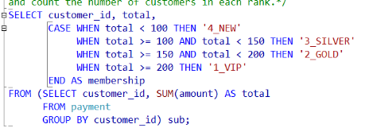
Oggetto mysqli_result
L'oggetto mysqli_result rappresenta il risultato di una query eseguita su un database MySQL utilizzando l'estensione mysqli di PHP.
Si tratta di un oggetto della classe mysqli_result contenente proprietà e metodi utili per manipolare i dati contenuti nell’oggetto.
Metodo query
mysqli_result

Slide 21
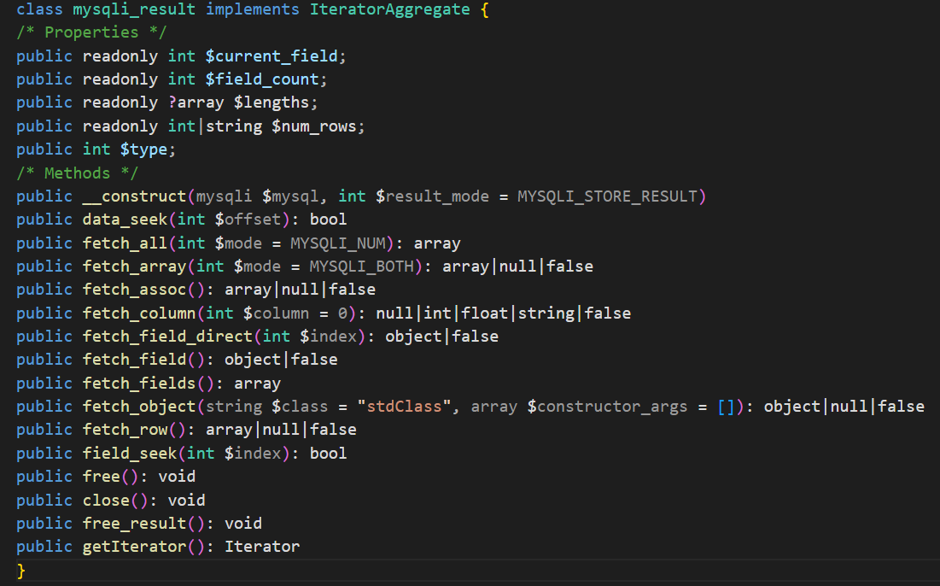
Oggetto mysqli_result

Slide 22
Oggetto mysqli_result - Metodi Principali
fetch_assoc(): restituisce la riga corrente del risultato come un array associativo, spostando l'indicatore interno alla riga successiva.
fetch_row(): restituisce la riga corrente del risultato come un array numerico, spostando l'indicatore interno alla riga successiva.
fetch_array(): restituisce la riga corrente del risultato come un array sia associativo che numerico, dando la possibilità di accedere ai dati utilizzando sia indici numerici che chiavi associative.

Slide 23
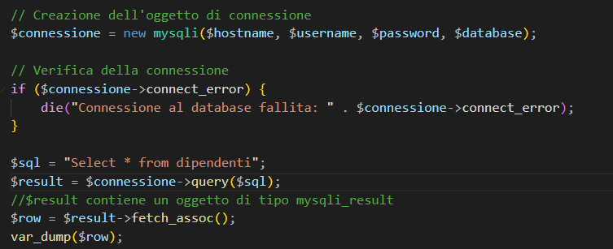
Oggetto mysqli_fetch_assoc
Restituisce un array associativo contenente una riga della tabella.
https://www.w3schools.com/php/func_mysqli_fetch_assoc.asp

Slide 24

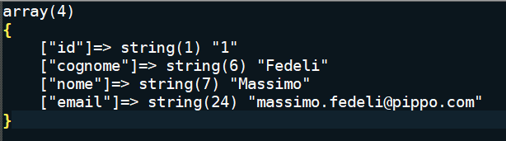
Oggetto mysqli_fetch_assoc

Slide 25
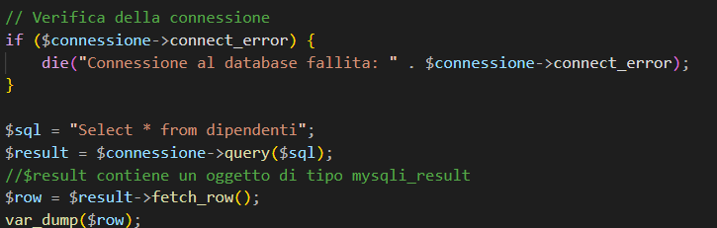
Oggetto mysqli_fetch_row
Restituisce un array numerico contenente una riga della tabella.
https://www.w3schools.com/php/func_mysqli_fetch_row.asp

Slide 26
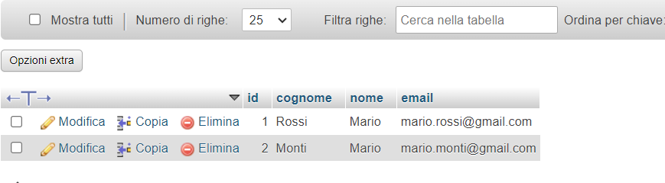
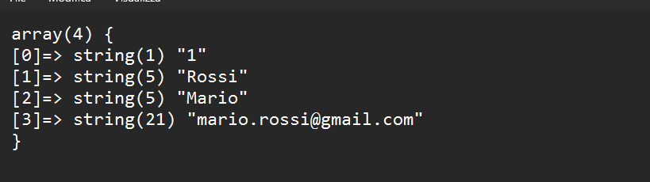
Oggetto mysqli_fetch_row

Slide 27
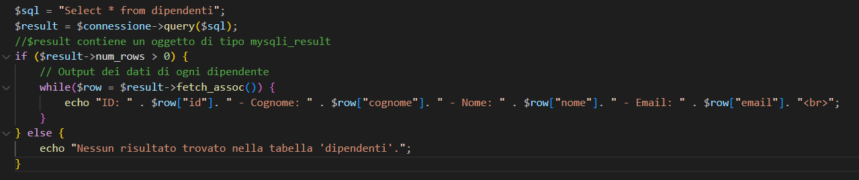

Recuperare tutte le righe - fetch_assoc

Slide 28
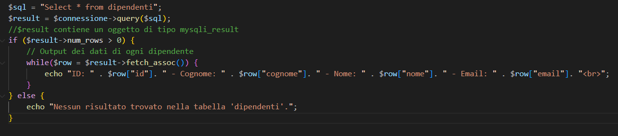
Recuperare tutte le righe - fetch_row

Slide 29
Metodo fetch_all
Descrizione
Il metodo mysqli_fetch_all restituisce tutte le righe del risultato di una query come un array bidimensionale. Ogni riga è rappresentata come un array associativo o numerico, a seconda dei parametri passati.
Parametri
result (oggetto mysqli_result): l'oggetto contenente il risultato della query.
resulttype (costante opzionale): specifica il tipo di array da utilizzare per rappresentare le righe. Può essere MYSQLI_ASSOC (predefinito), MYSQLI_NUM, o MYSQLI_BOTH.

Slide 30
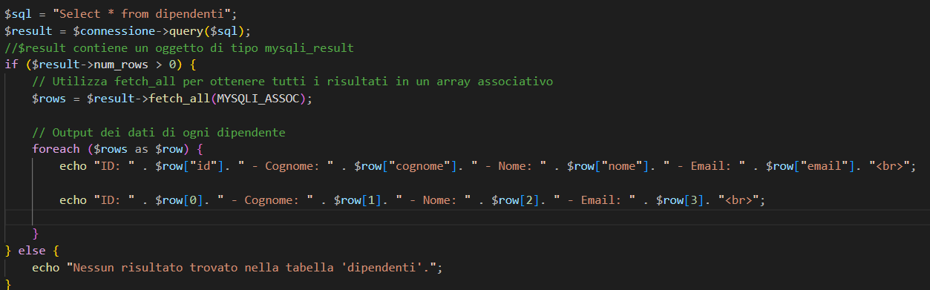
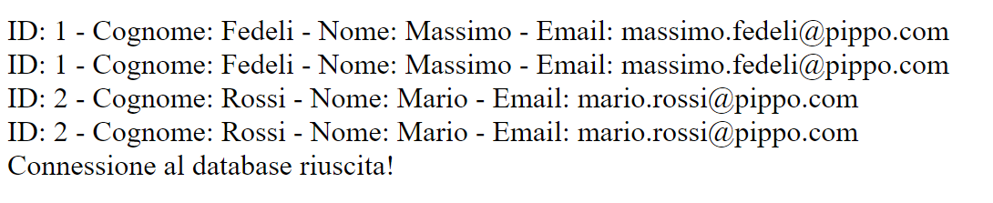
Recuperare tutte le righe - fetch_all

Slide 31
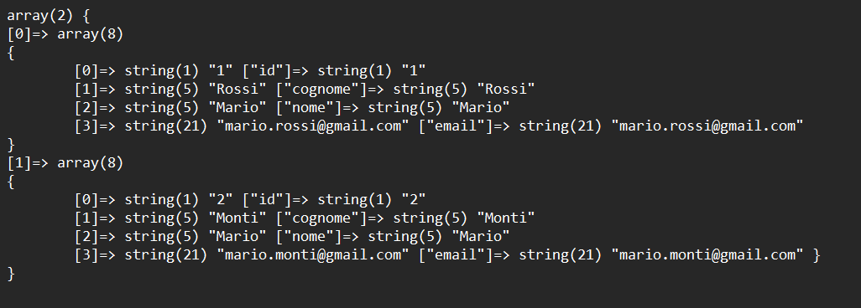
Recuperare tutte le righe - fetch_all

Slide 32
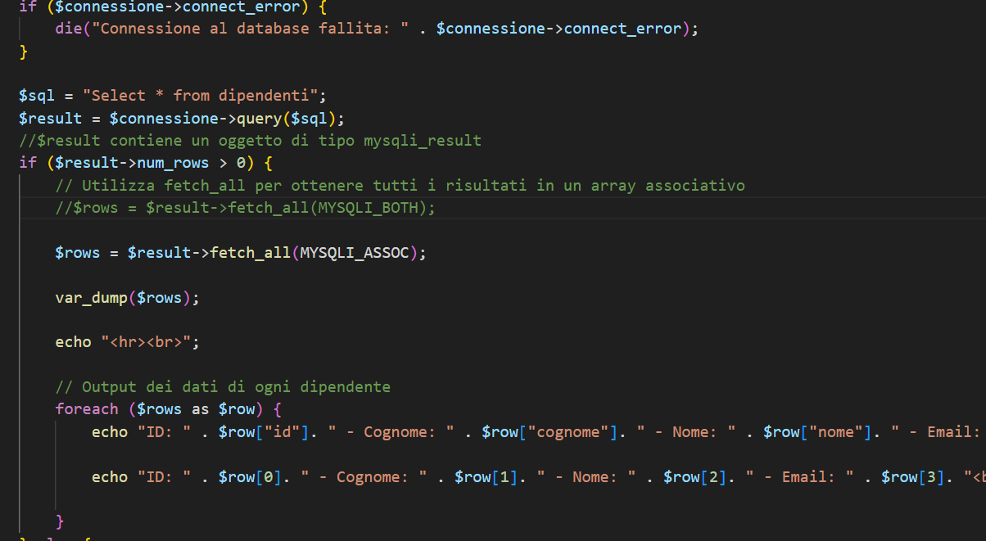
fetch_all(MYSQLI_ASSOC)

Slide 33
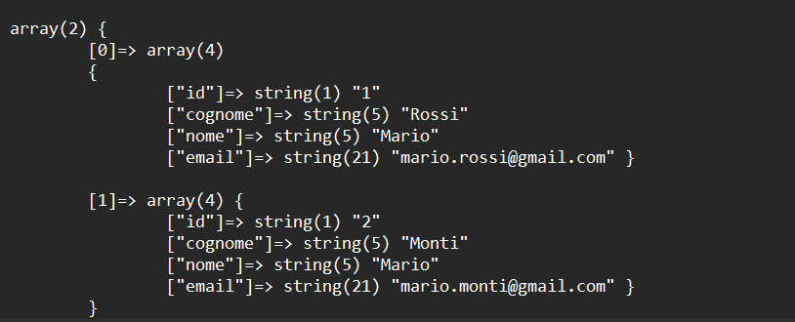
fetch_all(MYSQLI_ASSOC)
Restituisce solo array bidimensionale associativo

Slide 34
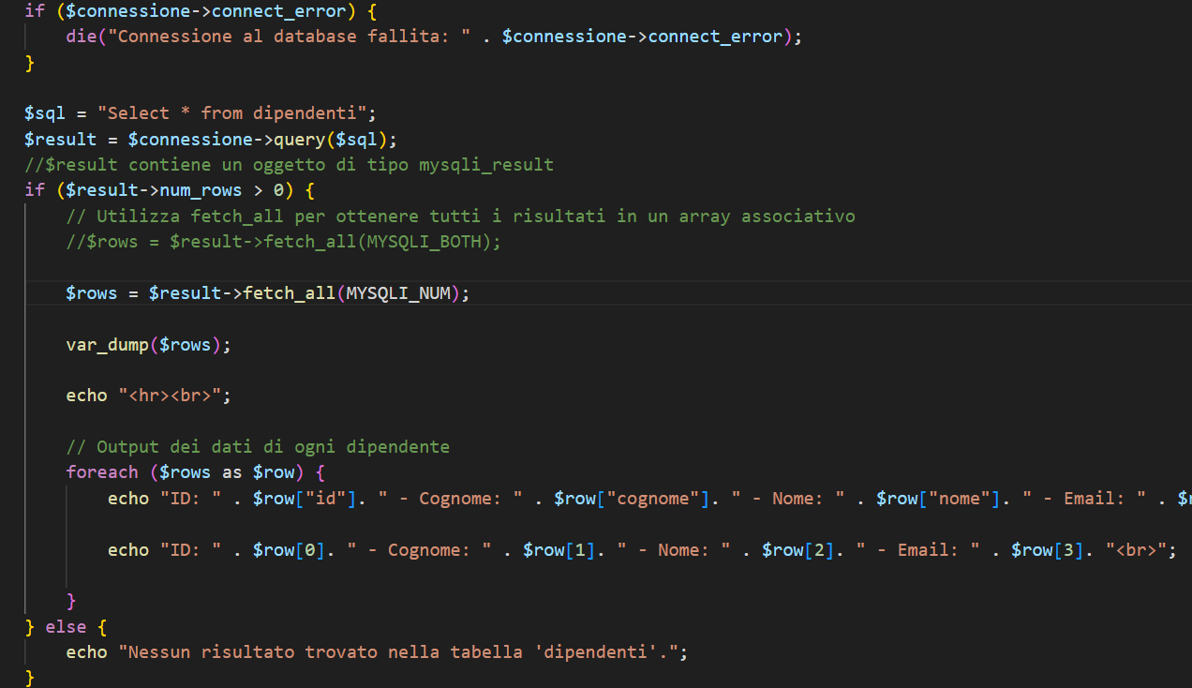
fetch_all(MYSQLI_NUM)

Slide 35
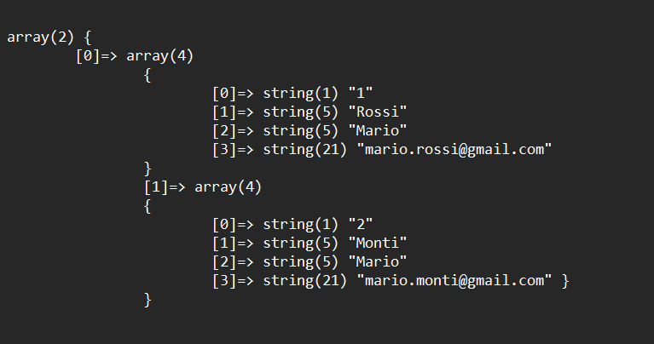
fetch_all(MYSQLI_ROW)
Restituisce solo array bidimensionale numerico

Slide 36
Metodo close
Il metodo mysqli_close chiude la connessione al database MySQL aperta con mysqli_connect o mysqli_real_connect. È importante chiudere la connessione quando non è più necessaria per liberare risorse e prevenire connessioni persistenti non gestite.
Parametri
link (oggetto opzionale): l'oggetto di connessione a cui applicare la chiusura. Se non viene specificato, la connessione corrente viene chiusa.
Valori Restituiti
Restituisce true in caso di successo e false in caso di errore.

Slide 37
Proprietà num_rows
Rappresenta il numero di righe nel risultato di una query SELECT restituito da un oggetto mysqli_result.

Slide 38
Operazioni CRUD

Slide 39
Inserimento di record
Per aggiungere nuovi record in una tabella MySQL utilizziamo la stringa $sql, che contiene il comando SQL necessario per inserire record, rappresentato da INSERT.
In questo caso, i valori posti tra parentesi nella clausola VALUES devono essere sostituiti dalle variabili del programma,come indicato nel codice di esempio seguente:
La stringa viene poi passata come parametro al metodo query() per essere processata dal database. È necessario porre molta attenzione alla creazione di questa query in quanto i valori dei campi testuali dovranno essere racchiusi tra singoli apici, mentre quelli dei campi numerici no.

Slide 40
Aggiornamento dati in una tabella
Anche in questo caso utilizziamo la stringa di comando SQL per effettuare l’aggiornamento di un record mediante il comando SQL UPDATE la cui sintassi è:

Slide 41
Cancellazione di un record
La cancellazione dei record avviene per mezzo del comando SQL DELETE. Potremmo sintetizzare in questo modo la sintassi utilizzata:

Slide 42
Ottimizzazioni

Slide 43
Metodi Prepare e Bind_Param
L'utilizzo di prepare e bind_param in PHP è una pratica comune quando si interagisce con i database, in particolare per eseguire query SQL.
L'approccio di utilizzare prepare e bind_param in PHP per eseguire query SQL offre diversi vantaggi in termini di sicurezza e prestazioni.

Slide 44

Metodi Prepare e Bind_Param
Prevenzione degli attacchi SQL injection: utilizzando prepare e bind_param, è possibile separare i dati dalle istruzioni SQL.
Ciò riduce significativamente il rischio di attacchi SQL injection, in quanto i parametri vengono trattati separatamente dalle query SQL e non possono essere interpretati come parte dell'istruzione SQL.
Parametri disassociati dalla query

Slide 45
Metodi Prepare e Bind_Param
Prestazioni ottimizzate: la preparazione di una query consente al database di ottimizzare l'esecuzione, poiché può memorizzare in cache il codice che riguarda le istruzioni da eseguire.
Questo può portare ad un miglioramento delle prestazioni quando la stessa query viene eseguita più volte con parametri diversi.

Slide 46
Metodi Prepare e Bind_Param
Leggibilità del codice: l'utilizzo di un segnaposto nella query rende il codice più leggibile, in quanto separa chiaramente la struttura della query dai dati.
Questo facilita la manutenzione del codice e la comprensione della logica delle query.

Slide 47
Metodi Prepare e Bind_Param
Gestione sicura dei tipi di dati: utilizzando bind_param, è possibile specificare il tipo di dati di ciascun parametro, garantendo che i dati siano trattati correttamente dal database.
Questo aiuta a prevenire errori di tipo e contribuisce alla sicurezza complessiva dell'applicazione.

Slide 48
Metodi Prepare e Bind_Param
Compatibilità con diverse tipologie di database: questo approccio è compatibile con vari tipi di database supportati da PHP, consentendo una certa flessibilità nell'utilizzo del codice con sistemi di gestione di database diversi.

Slide 49
Come usare i due metodi
Prepare
Il metodo prepare viene utilizzato per preparare una query SQL prima dell'esecuzione. Quando si prepara una query, il sistema di gestione del database (DBMS) analizza e ottimizza l'istruzione SQL, creando un piano di esecuzione.
La preparazione è utile per migliorare le prestazioni quando si eseguono query più volte, in quanto consente al DBMS di memorizzare in cache il piano di esecuzione.

Slide 50
Come usare i due metodi
bind_param: dopo aver preparato la query, è necessario associare i valori ai segnaposto nella query stessa.
Questo viene fatto utilizzando il metodo bind_param.
bind_param associa le variabili ai segnaposto nella query e specifica i tipi di dati di ciascuna variabile.
Questo passo è fondamentale per garantire la corretta gestione dei dati e prevenire attacchi di tipo SQL injection.

Slide 51
Metodo Prepare
La funzione prepare è utilizzata per preparare una query SQL per l'esecuzione.
La preparazione di una query consente al sistema di gestione del database (DBMS) di analizzare e ottimizzare l'istruzione SQL, creando un piano di esecuzione.
Questo processo può migliorare le prestazioni quando la stessa query viene eseguita più volte, in quanto il piano di esecuzione può essere memorizzato in cache.

Slide 52
Metodo Prepare → parametri
Query (stringa): la query SQL da preparare. Può contenere segnaposto per i parametri, che verranno successivamente associati utilizzando il metodo bind_param.
Connessione al database (oggetto mysqli): l'oggetto di connessione al database restituito da mysqli_connect o mysqli_init

Slide 53
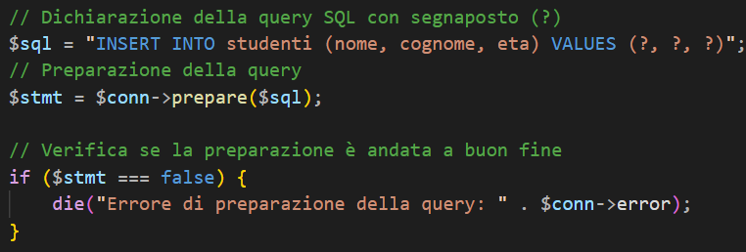
Metodo Prepare → valori di ritorno
La funzione prepare restituisce un oggetto di tipo mysqli_stmt (oggetto statement).
Questo oggetto rappresenta la query SQL preparata e può essere utilizzato per associare i parametri e eseguire la query in modo sicuro

Slide 54
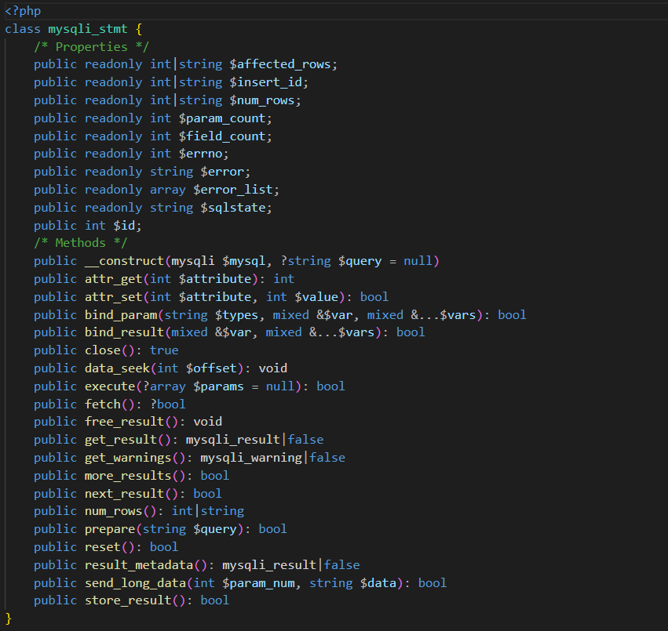
MySQli - statement
MySqli statement contiene proprietà e funzioni tra cui execute()

Slide 55
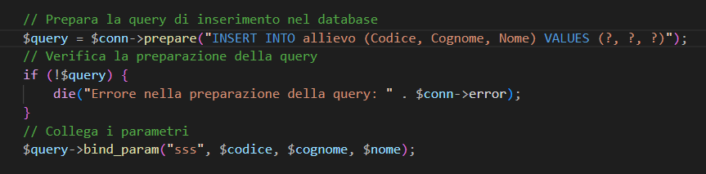
Metodo Bind_param → descrizione
I simboli “?” sono utilizzati al posto dei valori veri e propri;
La funzione bind_param è utilizzata per sostituire ai segnaposto identificati dal simbolo “?” i valori veri e propri.

Slide 56
Metodo Bind_param → parametri
Tipi di dati (stringa): una stringa che specifica i tipi di dati dei parametri. Può includere i seguenti caratteri:
  "s": Stringa
  "i": Intero
  "d": Numero a virgola mobile (double)
  "b": Blob (dati binari)
Parametri (variabili miste): gli argomenti successivi sono le variabili da associare ai segnaposto nella query. Il numero e il tipo di parametri devono corrispondere alla stringa dei tipi di dati.

Slide 57
Metodo Bind_param → valori di ritorno
La funzione execute è un metodo della classe mysqli_stmt
Esegue una istruzione SQL precedentemente preparata.
L'istruzione deve essere preparata prima dell'esecuzione, utilizzando la funzione mysqli_prepare().
Restituisce true se l'associazione dei parametri è avvenuta con successo.
Restituisce false in caso di errore.

Slide 58
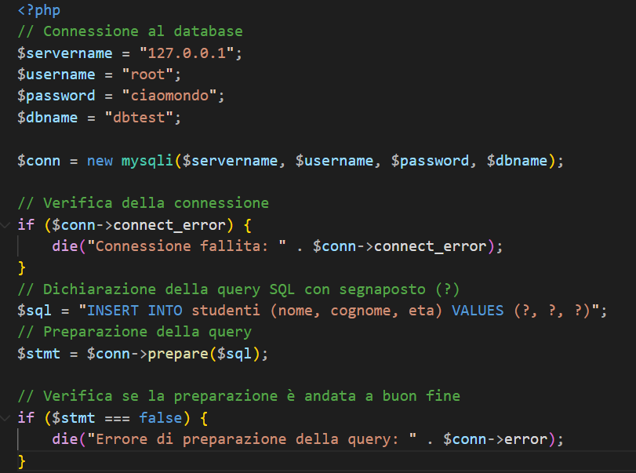
Metodo Bind_param → valori di ritorno

Slide 59
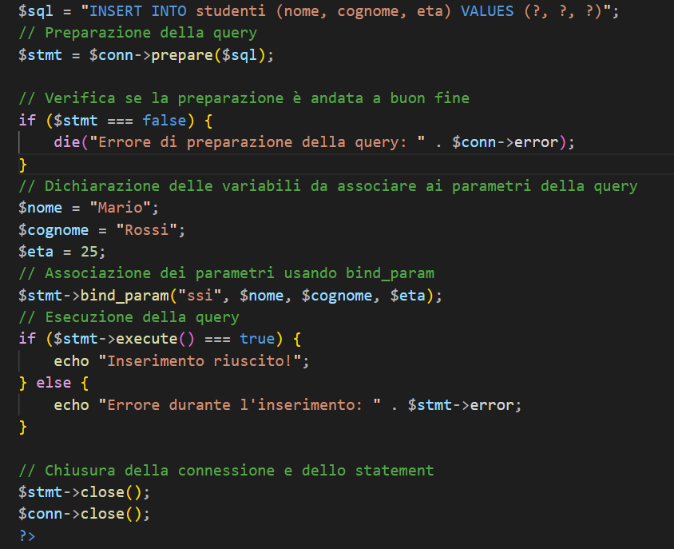
Metodo Bind_param → valori di ritorno

